Slide 1
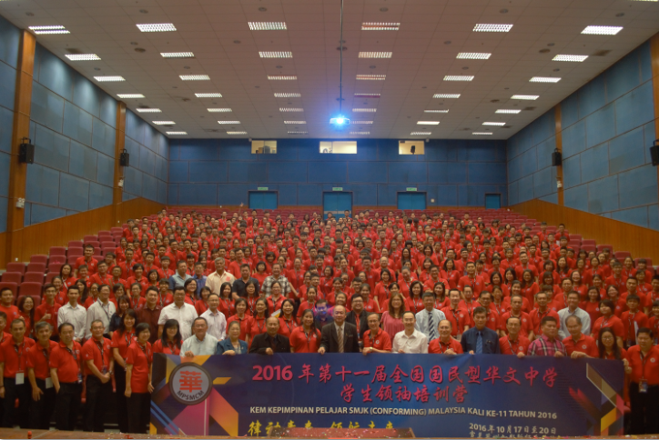
17.10.2016 hari pertama KEM KEPIMPINAN PELAJAR Smjk ( CONFORMING) MALAYSIA PERINGKAT KEBANGSAAN KALI 11
2016年第十一届全国国民型
华文中学学生领袖培训营

Slide 2
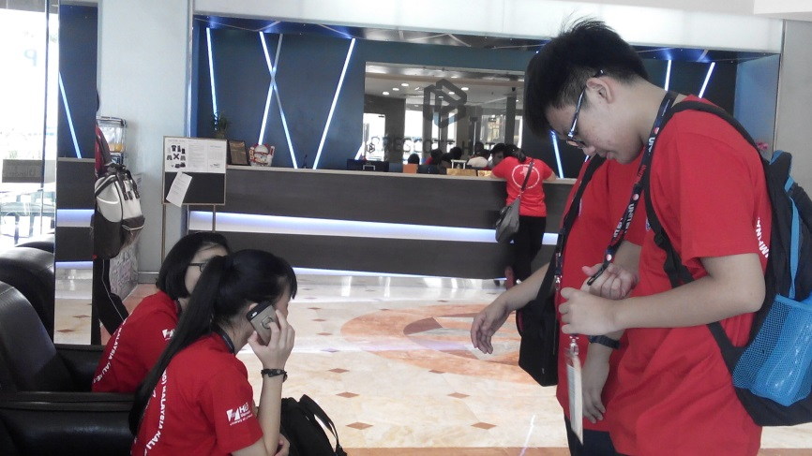
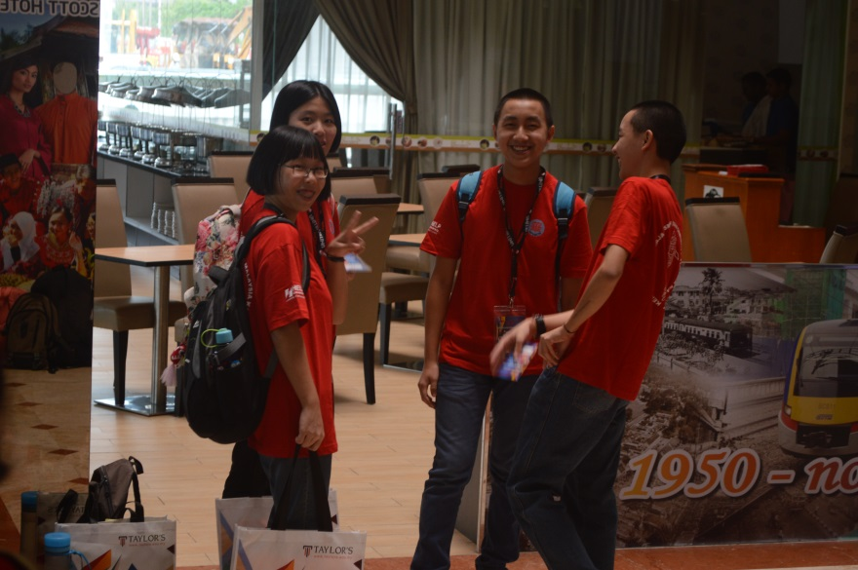
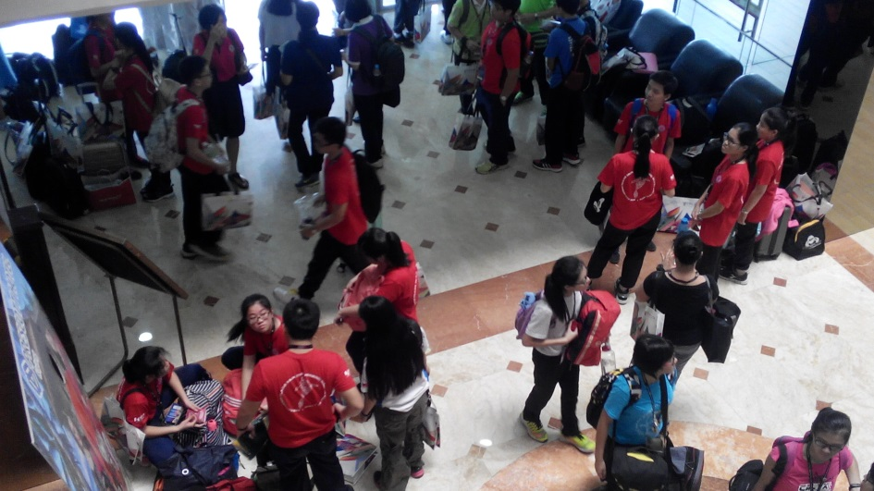
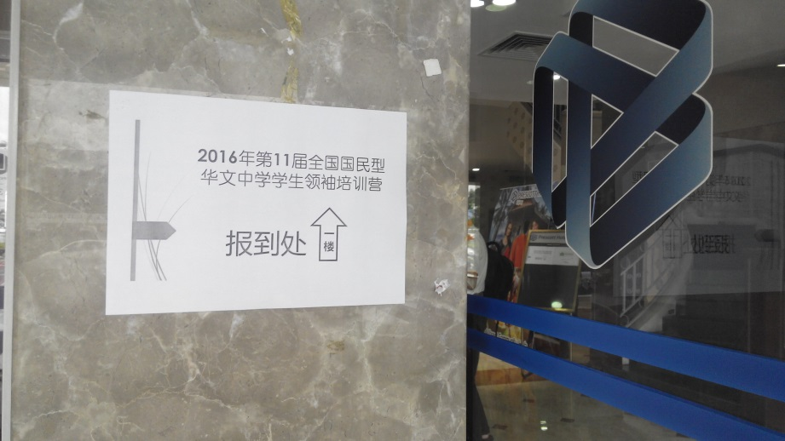
报到
由马来西亚国民型华文中学校长理事会所主办的全国国民型华文中学学生领袖培训营已经迈入第十一年。今年为期四天三夜领袖培训营是由雪兰莪州国民型华文中学承办，并于十月十七日至二十日在加影新纪元大学学院举行。“律动青春，领航未来”是这一届全国国民型华文中学学生领袖培训营的主题。这次的培训营吸引了250名分别来自东马和西马62所国民型中学的营员。
中午时分，烈日当空，Prescott Hotel就挤满了来自各州的营员。一片红彤彤的营服展现了营员青春的热情与斗志，大伙儿已为在这万众期盼的培训营摩拳擦掌。

Slide 3
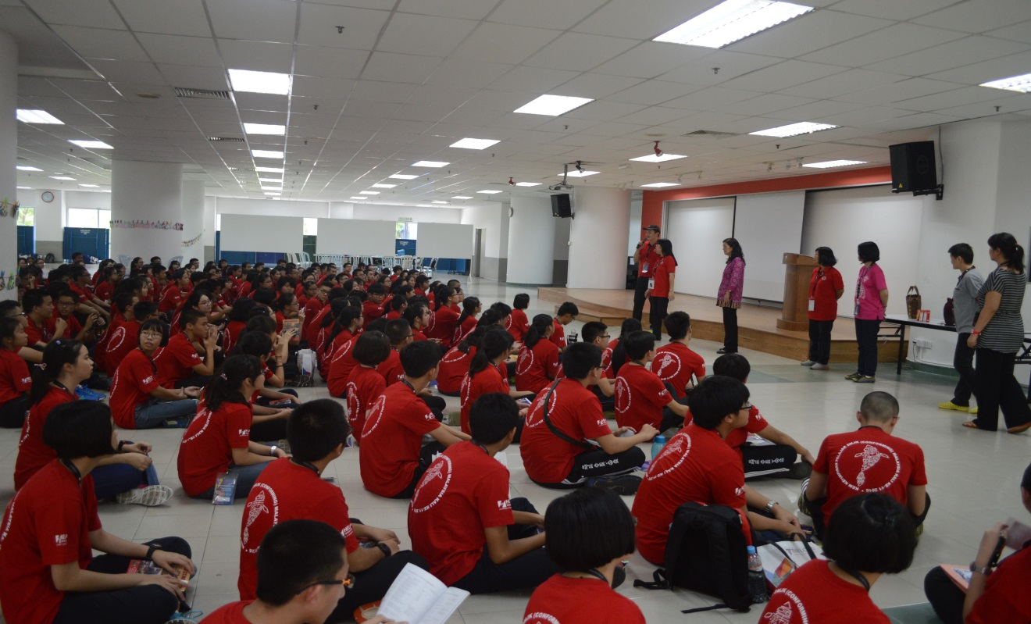
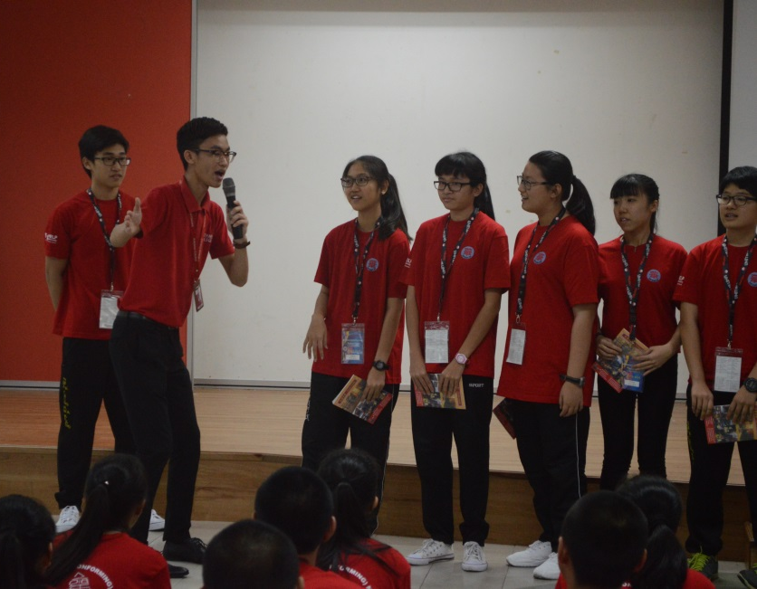
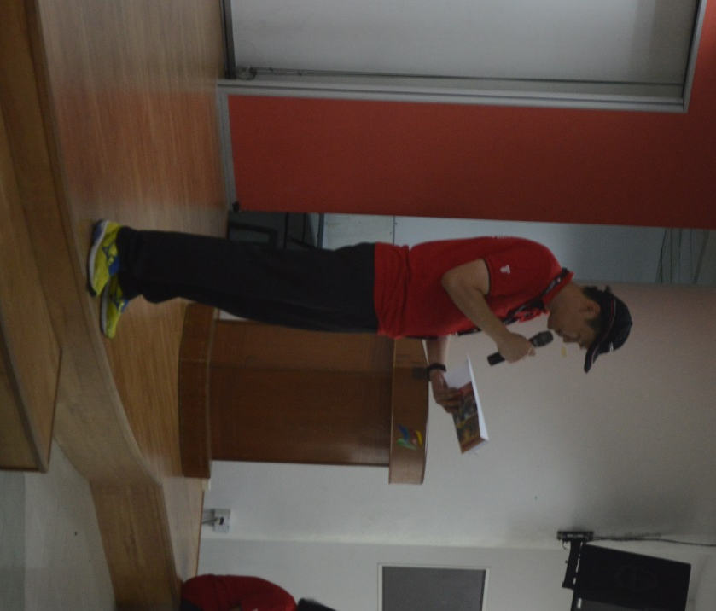
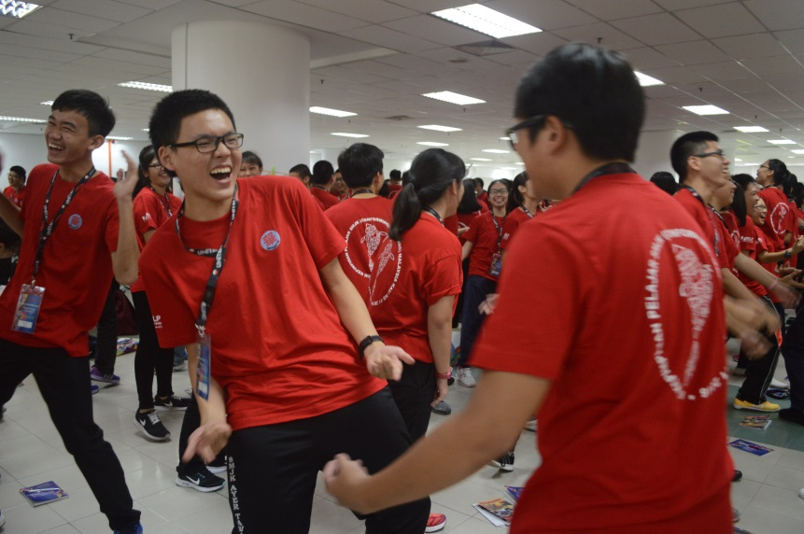
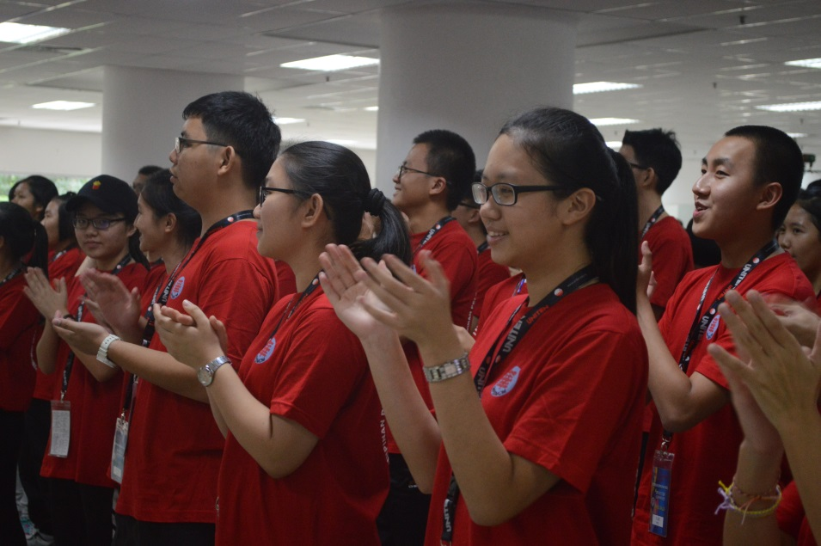
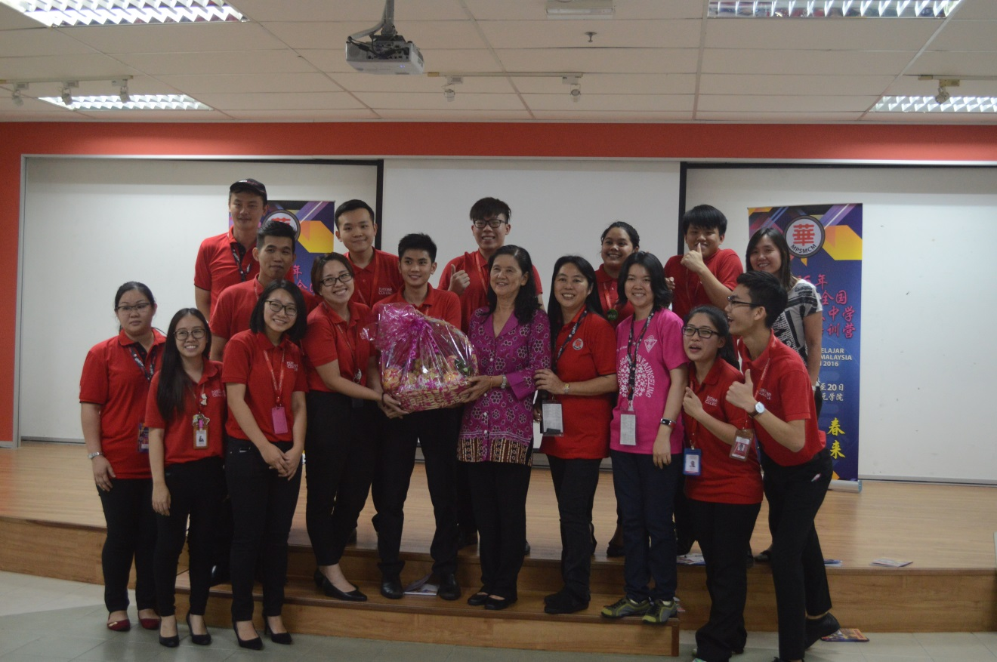
破冰
生活营于下午三时正式引爆，先是一场激情的破冰活动，由Portman College的学生们带领，让学员们能在最短时间内互相认识。营员们根据主持人的指定口号做出指定的有趣动作，分别为“嘻哈式”、“蝴蝶式”、“机器式”和“爆米花式”。过后，辅导员们示范营歌《我相信》的手语，带动营员们一起跳一起唱。破冰活动在一片欢乐气氛下结束。

Slide 4
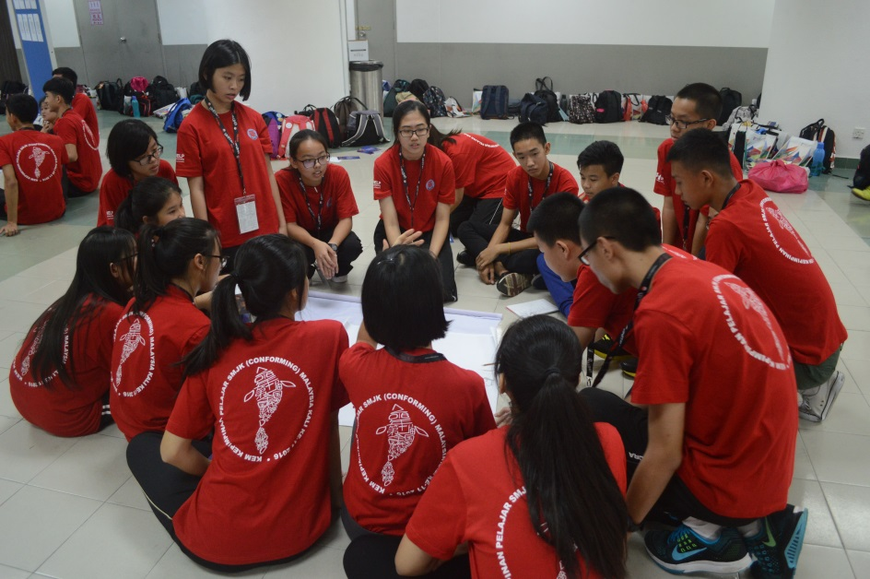
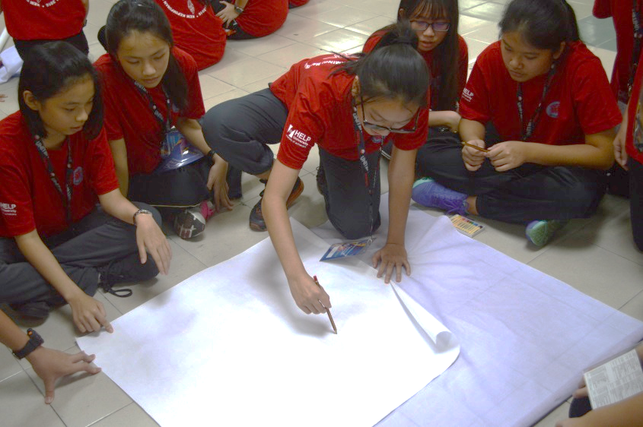
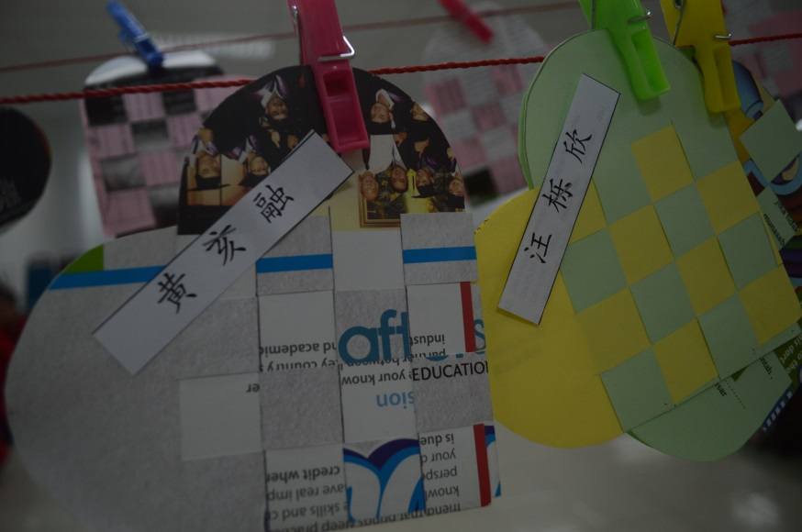
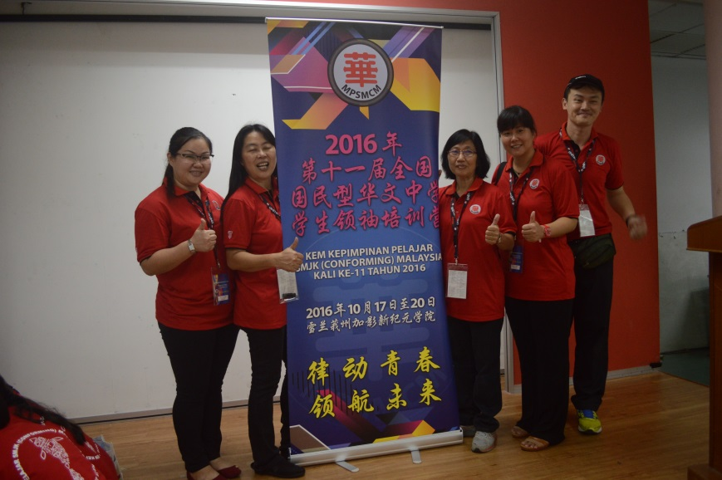
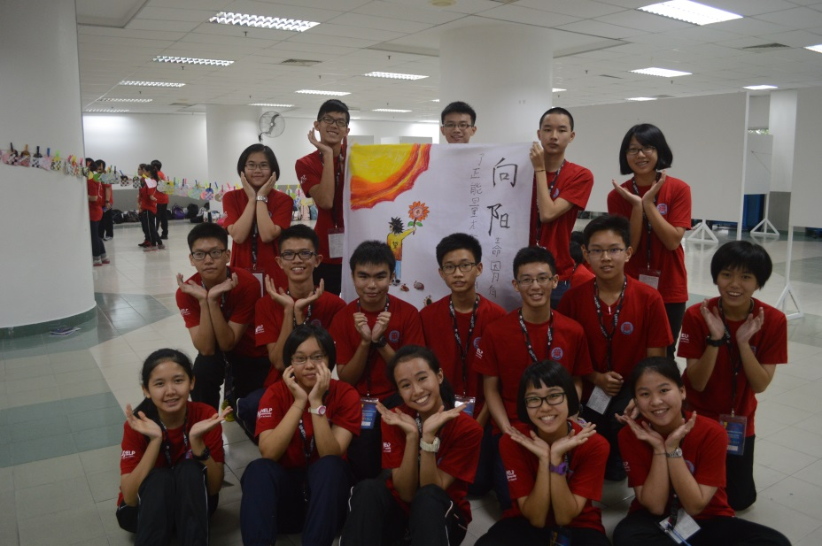
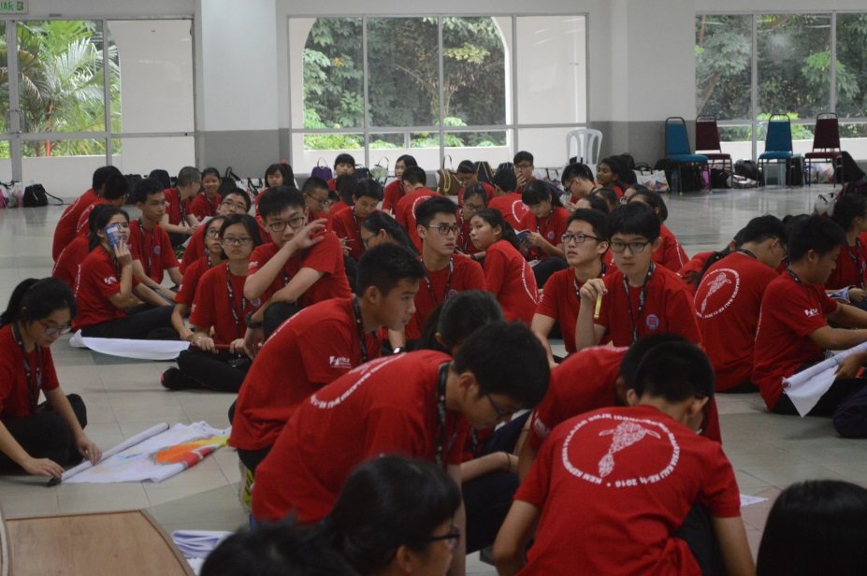
团辅1队旗设计
活动一开始，营员们就被分成16组后，各组营员齐心协力设计专属自己的队旗和口号。他们只用一些简单的材料，如蜡笔、麻将纸、一块白布和一只棍，却把平凡的材料变成一支支五彩缤纷且有代表性的旗帜。设计完毕之后，各组再轮流提呈现各自队伍的创意的口号，让整个礼堂都充满朝气，
接着，遴选各组组长更把气氛推向了最高点。不稍片刻，16位未来领袖脱颖而出。随之两位男女营员们代表带领全体营员宣读营队规则，务必遵守一切营规并全心全意参与营会活动。
这场由李家扬老师和许小玉老师带领的团辅活动给予了营员展现合作与自动自发的精神，进而塑造成为未来领袖。

Slide 5
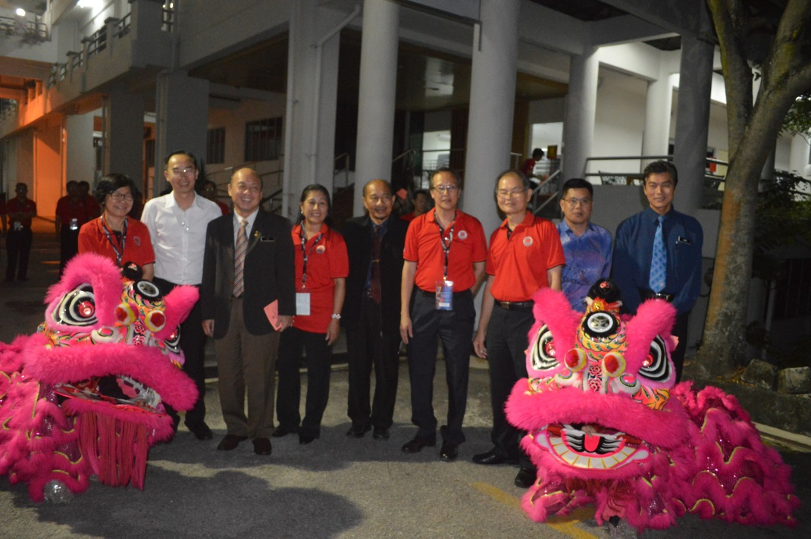
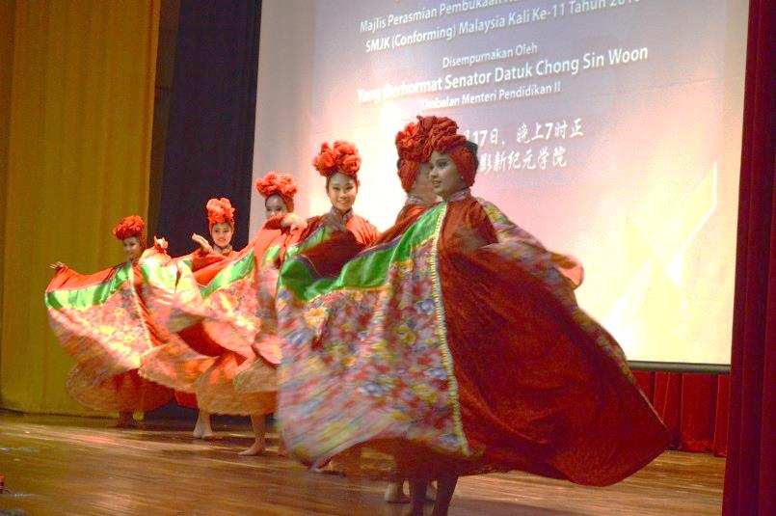
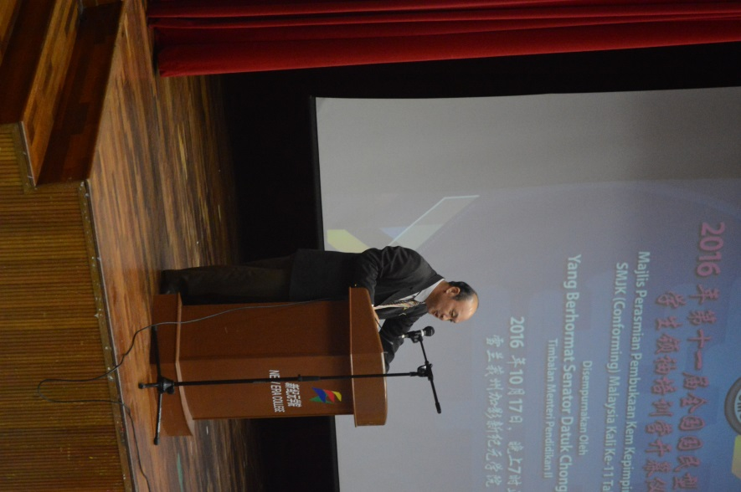
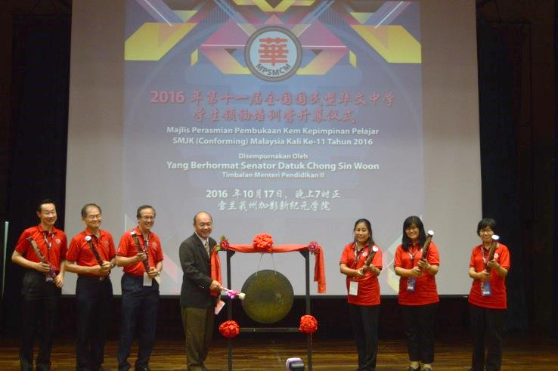
开幕礼
享用晚餐后，营员与老师们移步到新纪元学院大礼堂。晚上七时正，嘉宾们随着加影育华国民型中学醒狮团引领，步入新纪元学院大礼堂。司仪们一一介绍贵宾们的莅临。出席的贵宾们包括教育部副部长代表高级特别事务官黄文炯、雪州教育厅华文科助理局长陆国权督学、乌鲁冷岳县教育局社会与科学助理官 Tuan Haji Mohd Shuib Bin Ahmad、新纪元学院代表蔡苔芬博士、全国国民型华文中学校长理事会主席陈德祥校长、全国国民型华文中学校长理事会顾问吴文宝校长、学生领袖培训营筹委会主席曾庆玲校长、雪州五大国民型中学三大机构及各校校长。
嘉宾们就坐后，全体竖立唱国歌。之后，加影育华国民型中学文娱组的6位学生呈现迎宾舞。接着，学生领袖培训营筹委会主席曾庆玲校长致欢迎词。她在讲稿中强调课外活动在培养正确的人生观中扮演重要的角色。一位领袖更应具备卓越的沟通能力，以建立良好人际关系。曾校长也希望营员们能掌握技能与知识以成为未来华教的先锋、华团掌舵人，有朝一日站在世界巅峰上。
紧随着是全国国民型华文中学校长理事会主席陈德祥校长的致辞。他认为一位好领袖需了解基本的领导概念及领袖应具备的素质，且培养正确的人生观及积极的生活态度。陈校长也希望能通过这次的领袖营来提升学生的团队精神及沟通技巧，让营员们传承中华文化进而预防学生沉溺于虚构网络世界。
最后，大会邀请教育部副部长代表特别事务官黄文炯致词，并为这次的领袖营拉开序幕。黄先生提及好领袖应具备的条件，既是懂得保护自己，能站稳自己，让自己出淤泥而不染。营员们必趁青春岁月里培养良好的素养，才能成为一个好领袖，造福人群。
三位显赫人物致词之后，便是营员们殷殷期盼的开幕典礼。大会恭请黄文炯先生上台鸣锣。随之嘉宾们也上台发放彩炮。领袖训练营在缤纷碎纸纷飞下正式掀开序幕。

Slide 6
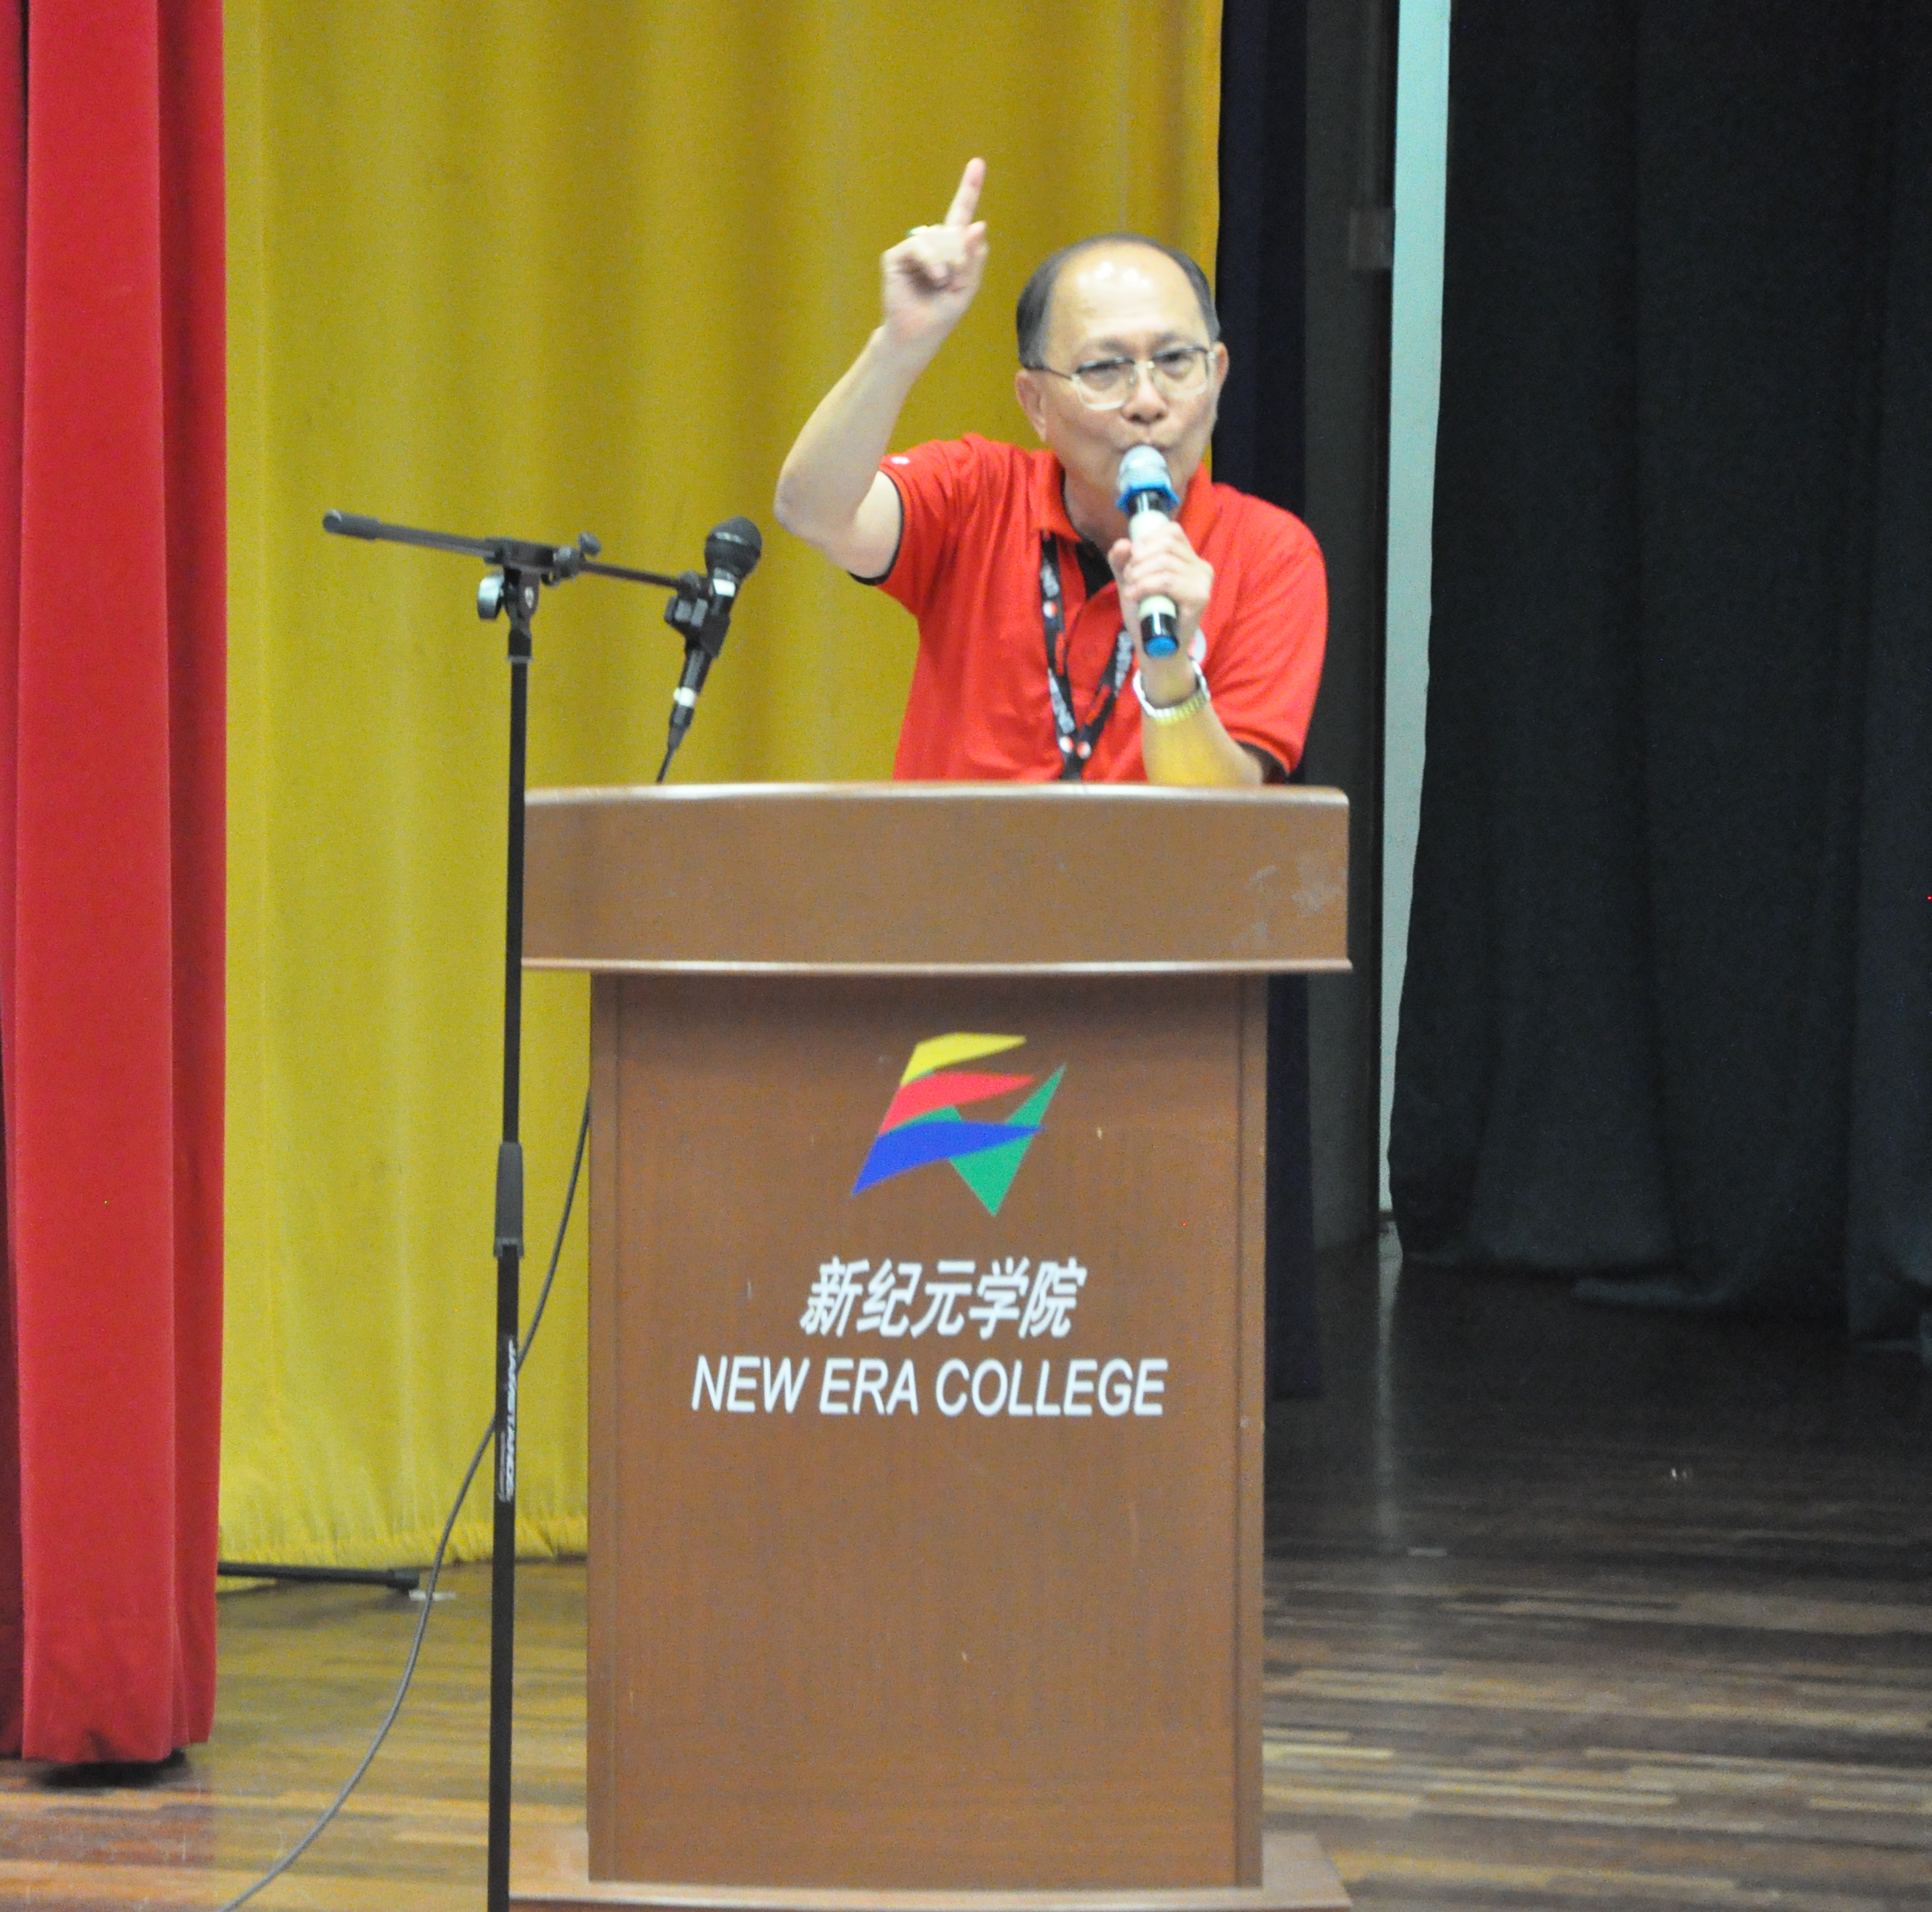
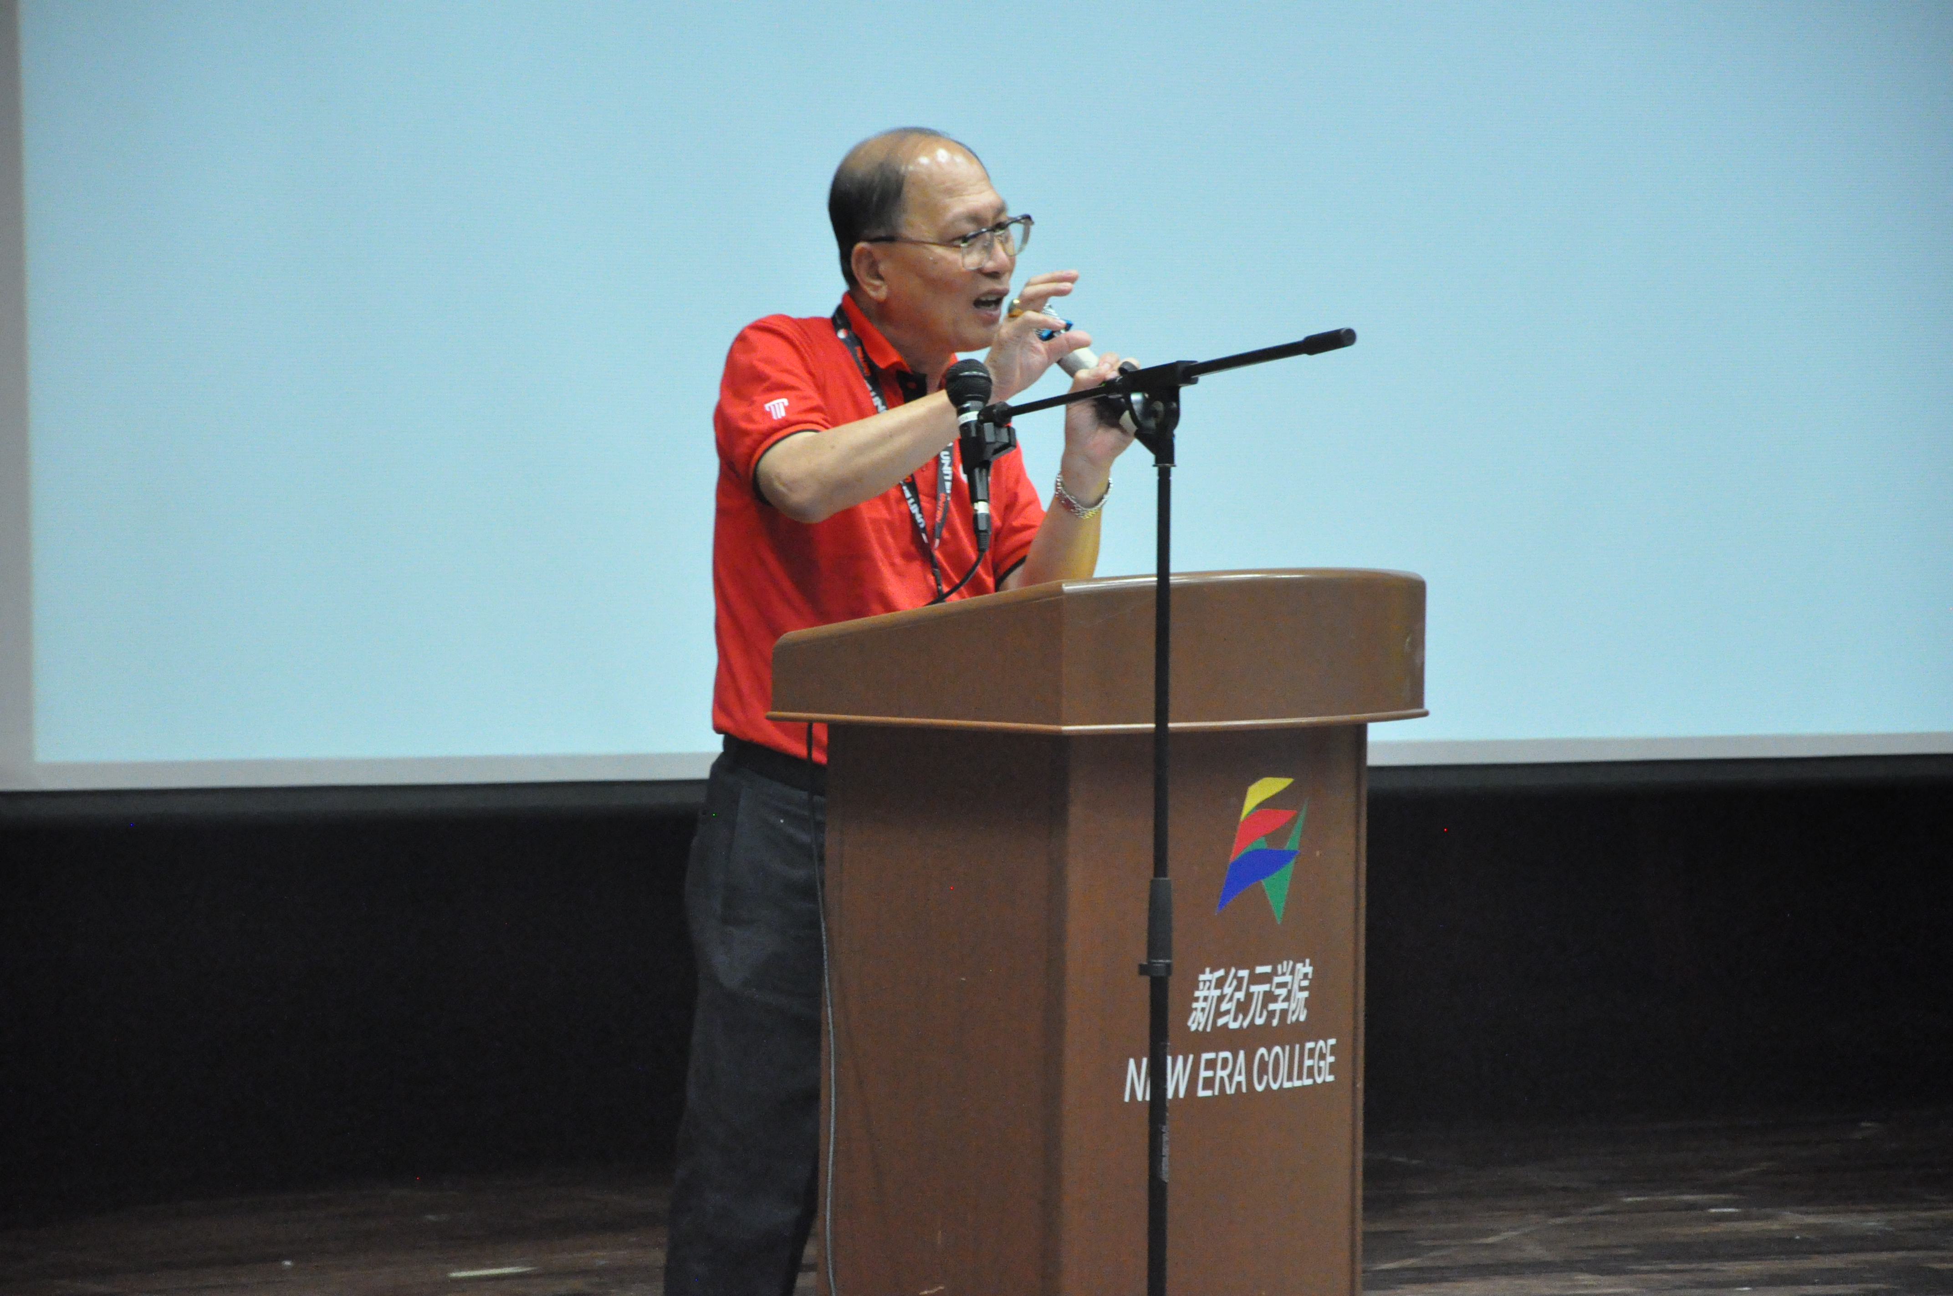
讲座一：国民型华文中学历史
温馨的夜晚给营员们带来第一场讲座——介绍国民型华文中学历史。槟城恒毅中学前校长吴文宝校长风趣且发人深思，让营员们更加深入地了解自己的根。国民型华文中学于60年代接受改制，主要是因为学校的财务问题，从原本的华文中学变成由政府支付学校行政开销的国民型中学。但是政府本来答应要维修、扩建及增建国民型中学的承诺，50年来未成实现。直到最近几年，因为政治变迁，国民型中学才开始获得所需的部分拨款。
吴校长也和营员们分享了华中历史的两个转捩点，进而成立了马来西亚国民型华文中学发展理事会。华文中学的特征包括学校以华文命名、有华文校训、华文校歌、学生信条和董事部扮演重要角色。在行政上，正副校长和主要行政人员皆具备华文资格，校方呈达学生家长公函包含华文部分，并在周会以华语做报告及训话。除此之外，校友会也会活跃支援母校。与此同时，学校与当地华社团体保持密切联系。
华文中学的学生来源来自华文小学，华文科是每位学生必读必考科目。学生团体也以中华文化色彩为主。其中包括华文学会、华乐、书法、水墨画、中华武术、相声、华族舞蹈、舞狮、舞龙、扯铃、二十四节令鼓等，让校园洋溢传统中华文化气息。
最后吴校长激励营员们，身为华校生应该要自力更生、务实求效、奋发上进、追求卓越，传承文化，饮水思源的精神。这次的讲座让营员们深深地体会到我们的华文中学得之不易，通过先辈们努力得来的的成果，营员们应该珍惜学习华文的机会。

